Slide 1
Ce este entrecomp?

Slide 2
01
02
Despre mine
Ce fac eu
03
04
Experiența mea
Munca mea
Numele meu este ....
Și lucrez la ...
În timpul acestui curs m-am gândit la o afacere ecologică în ...
Principalele mele abilități sunt ...

Slide 3
01
Ce este EntreComp?

Slide 4
Contextul politic
Studiul privind competența antreprenorială (EntreComp) a fost lansat de JRC în numele Direcției Generale pentru Ocuparea Forței de Muncă, Afaceri Sociale și Incluziune (DG EMPL) în ianuarie 2015. Unul dintre obiectivele-cheie ale EntreComp a fost dezvoltarea unei abordări conceptuale comune, care ar putea sprijini dezvoltarea competenței antreprenoriale la nivel european.

Slide 5
Înțelegerea EntreComp
Studiu de caz
Urmăriți următorul videoclip
https://www.youtube.com/watch?v=ijpVICWGIdc
Apoi, scrieți 3 caracteristici care credeți că definesc cel mai bine EntreComp.
După aceea, prezentați-vă alegerile în fața clasei și primiți feedback.

Slide 6
Înțelegerea EntreComp
EntreComp este un cadru de 15 competențe antreprenoriale, defalcate în funcție de legăturile care descriu ce înseamnă în mod real o anumită competență în termeni practici. Acestea sunt clar definite prin rezultatele învățării (442 în total) - ceea ce știe, înțelege și poate face un cursant. Rezultatele învățării sunt puse în corespondență cu 8 niveluri diferite de progresie, de la începător la expert.

Slide 7
Înțelegerea EntreComp
Există 5 elemente cheie pentru a înțelege EntreComp:
Definiție
Domenii
Competențe
Legături
Niveluri de progresie

Slide 8
definiție
EntreComp definește antreprenoriatul ca fiind:
Capacitatea de a acționa asupra oportunităților și ideilor și de a le transforma în valoare pentru alții. Valoarea creată poate fi financiară, culturală sau socială.

Slide 9
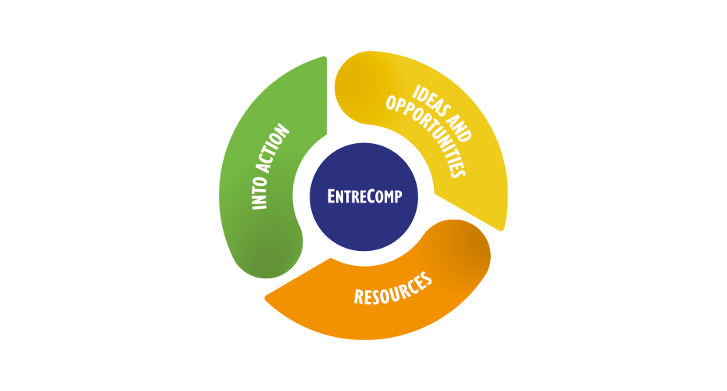
Domenii
EntreComp identifică 3 domenii de competență:

Slide 10
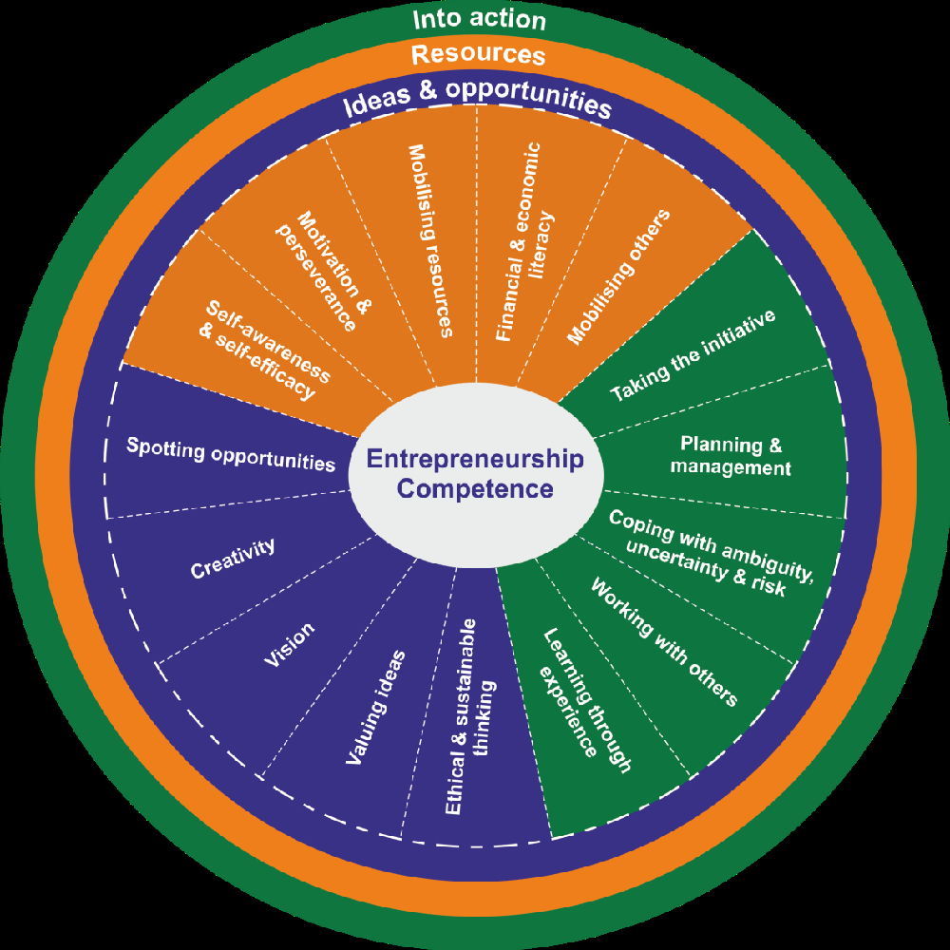
Competențe
Fiecare domeniu conține 5 competențe, iar împreună acestea alcătuiesc
15 competențe care creează o mentalitate antreprenorială:

Slide 11
IDEI ȘI OPORTUNITĂȚI
Competență | Indiciu
Identificarea oportunităților | Folosiți-vă imaginația și abilitățile pentru a identifica oportunități de creare de valoare
Creativitate | Dezvoltarea de idei creative și utile
Viziune | Lucrați la viziunea dumneavoastră de viitor
Valorificarea ideilor | Profitați la maximum de idei și oportunități
Gândire etică și durabilă | Evaluați consecințele și impactul ideilor, oportunităților și acțiunilor

Slide 12
RESURSE
Competență | Indiciu
Conștiința de sine și autoeficacitatea | Credeți în voi înșivă și continuați să vă dezvoltați
Motivație și perseverență | Rămâi concentrat și nu renunța
Mobilizarea resurselor | Adunați și gestionați resursele de care aveți nevoie
Alfabetizare financiară și economică | Dezvoltarea cunoștințelor financiare și economice
Mobilizarea altora | Inspirați, entuziasmați și convingeți-i pe ceilalți să se implice

Slide 13
ACȚIUNi
Competență | Indiciu
Luarea inițiativei | Îndreaptă-te spre ea
Planificare și management | Stabilirea priorităților, organizarea și urmărirea
Confruntarea cu incertitudinea, ambiguitatea și riscul | Ia decizii în condiții de incertitudine, ambiguitate și risc
Lucrul cu alții | Lucrați în echipă, colaborați și lucrați în rețea
Învățarea prin experiență | Învățați prin practică

Slide 14
02
Modelul de progresie EntreComp

Slide 15
Modelul de progresie EntreComp
Antreprenoriatul ca și competență este dezvoltat prin acțiunea unor persoane sau entități colective de a crea valoare pentru alții.
Progresia în învățarea antreprenorială este alcătuită din două aspecte:
Dezvoltarea unei autonomii și a unei responsabilități tot mai mari pentru a acționa pe baza ideilor și a oportunităților de a crea valoare;
2. Dezvoltarea capacității de a genera valoare din contexte simple și previzibile până la medii complexe, în continuă schimbare.

Slide 16
03
Pentru cine este EntreComp?

Slide 17
Utilizarea EntreComp pentru atingerea obiectivelor
să mobilizeze interesul pentru antreprenoriat și să inspire acțiuni
să creeze valoare prin adaptarea cadrului la contexte specifice
să aprecieze și să evalueze nivelurile de competență antreprenorială
să pună în aplicare idei și proiecte antreprenoriale
să recunoască competențele antreprenoriale
EntreComp a fost aplicat în diferite moduri și s-a dovedit a fi util pentru a ajuta proiectele și organizațiile să atingă o serie de obiective.
Obiective

Slide 18
Pentru cine este EntreComp?
Dacă lucrați în domeniul politicii și influențați politicile, puteți utiliza EntreComp pentru:
Dezvoltarea unei înțelegeri comune și a unui limbaj comun cu toate părțile implicate
Informarea politicilor legate de educație, economie, ocuparea forței de muncă sau dezvoltarea comunitară
Definirea indicatorilor de impact al antreprenoriatului

Slide 19
Pentru cine este EntreComp?
Dacă lucrați în domeniul educației și formării profesionale, puteți utiliza EntreComp pentru:
Adaptarea rezultatelor învățării antreprenoriale la un context specific
Crearea de noi activități de predare și învățare sau îmbunătățirea celor existente pentru a dezvolta spiritul antreprenorial
competențe
Proiectarea evaluării învățării antreprenoriale

Slide 20
Pentru cine este EntreComp?
Dacă lucrați cu tineri în afara sistemului de educație formală, puteți utiliza EntreComp pentru:
Proiectarea de activități care să ofere experiențe antreprenoriale practice
Sprijinirea tinerilor să înțeleagă cât de întreprinzători sunt
Recunoașterea propriilor competențe antreprenoriale

Slide 21
Pentru cine este EntreComp?
Dacă lucrați cu start-up-uri și antreprenori, puteți utiliza EntreComp pentru:
Înțelegerea modului în care activitățile existente contribuie la dezvoltarea competențelor antreprenoriale
Sprijinirea antreprenorilor să își cartografieze propriile competențe antreprenoriale
Proiectarea de noi cursuri de formare pentru a sprijini crearea sau creșterea afacerilor, în concordanță cu competențele EntreComp.

Slide 22
Pentru cine este EntreComp?
Dacă sunteți implicat în recrutarea și gestionarea resurselor umane, puteți utiliza EntreComp pentru:
Îndrumare în definirea cerințelor de competență specifice postului
Planificarea strategiilor și activităților de învățare și dezvoltare organizațională
Construirea echipelor antreprenoriale

Slide 23
04
Sfaturi de top pentru a începe cu EntreComp

Slide 24
Sfaturi de top pentru a începe cu EntreComp
Creați o înțelegere comună
Folosiți elementele vizuale
Găsiți nivelul potrivit
Găsiți competențele potrivite
Înțelegeți-vă punctul de plecare
Adaptați-vă dacă este nevoie
Înțelegeți punctul de plecare al cursanților dvs.

Slide 25
Sfaturi de top pentru a începe cu EntreComp
Perfecționarea sau evaluarea strategiilor de învățare
Identificarea rezultatelor învățării care se potrivesc cu activitatea dvs.
Autoevaluare
Demonstrarea valorii
Harta față de activitatea dvs. existentă
Furnizarea unei baze de dovezi

Slide 26
Studiu de caz
Împărțiți-vă în grupuri și, folosind informațiile furnizate în diapozitivele de mai sus, faceți un brainstorming pentru a dezvolta un plan de aplicare a EntreComp în activitatea dvs. curentă.
După aceea, prezentați-vă planul în fața clasei și primiți feedback.

Slide 27
Pentru mai multe informații, vă rugăm să vizitați:
Vă mulțumesc!
Cadrul european de competențe antreprenoriale (https://ec.europa.eu/social/main.jsp?catId=1317&langId=en)

